Slide 1
Fase 1 Proyecto APT Docente: Reginaldo Salinas Bruna Grupo Nº 4 Integrantes:
Pierre Ascencio Claudio Castro Bruno Lobos Víctor Marambio

Slide 2
Descripción breve del proyecto APT

Slide 3
Descripción del proyecto
Sistema Asistencia Móvil: aplicación multiplataforma para pedir ayuda inmediata en emergencias.
Áreas de atención: • Enfermería (ayuda médica). • Seguridad (intervención ante riesgos). • Servicios técnicos (reportes de fallas).
Funcionamiento en 3 pasos:
El usuario escanea un código QR en el campus.
La app obtiene ubicación GPS y metadatos (nombre, contacto, dispositivo).
Se envía automáticamente una notificación al equipo responsable, acelerando la respuesta.

Slide 4
Relación con el perfil de egreso

Slide 5
Relación con Perfil
Desarrollo de software multiplataforma para dispositivos móviles.
Integración de tecnologías: GPS, códigos QR, notificaciones push y servicios en la nube.
Gestión segura de datos y metadatos según estándares de privacidad.
Aplicación de metodologías ágiles en la gestión del proyecto.
Trabajo colaborativo y comunicación efectiva con los distintos actores del sistema.

Slide 6
Factibilidad del proyecto en la asignatura

Slide 7
Factibilidad del Proyecto
Tiempo: desarrollo planificado en fases dentro del semestre académico.
Recursos: • Hardware: PC con internet y smartphone de pruebas. • Software: herramientas gratuitas (Flutter/React Native, Firebase, Google Maps API).
Acceso: datos institucionales y APIs sin costo adicional.
Equipo: horas de asignatura + trabajo autónomo cubren los hitos del proyecto.

Slide 8
Objetivos del proyecto

Slide 9
Objetivos del Proyecto
Objetivo general
Desarrollar una aplicación móvil multiplataforma que permita solicitar asistencia inmediata mediante códigos QR, integrando geolocalización y notificaciones automáticas para optimizar tiempos de respuesta y mejorar la seguridad universitaria.
Objetivos específicos
Analizar requisitos funcionales y no funcionales.
Diseñar la arquitectura de la aplicación y la base de datos.
Implementar la app en Flutter o React Native.
Integrar GPS interno y lectura/generación de códigos QR.
Configurar notificaciones en tiempo real.
Incorporar medidas de seguridad y privacidad de datos.
Realizar pruebas de funcionalidad y usabilidad.
Documentar todo el proceso de desarrollo.

Slide 10
Metodología de trabajo

Slide 11
Metodologías del Proyecto
Metodología ágil Scrum: gestión iterativa, incremental y flexible.
Roles: Product Owner, Scrum Master, Equipo de desarrollo.
Eventos: Sprint Planning, Daily Scrum, Sprint Review, Sprint Retrospective.
Entregables por sprint: incrementos funcionales de la aplicación.
Ventaja: permite adaptarse a cambios y entregar valor continuo.

Slide 12
Plan de trabajo

Slide 13
Plan del Proyecto
Fase 1 (Semanas 1-4): Definición de requerimientos y diseño inicial.
Fase 2 (Semanas 5-12): Desarrollo de la app, integración de QR, GPS y notificaciones.
Fase 3 (Semanas 13-18): Pruebas, ajustes finales, documentación y entrega.

Slide 14
Evidencias esperadas

Slide 15
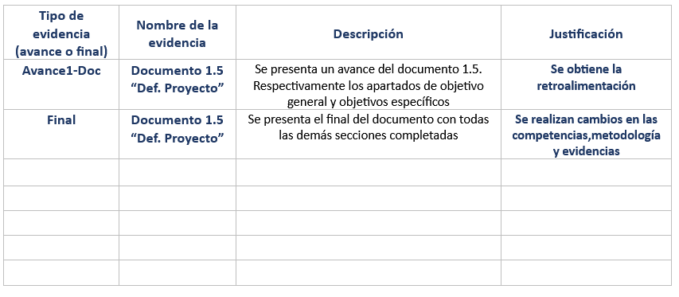
Evidencias Esperadas del Proyecto

Slide 16
Preguntas

